Slide 1
Kandiseminaari 17.1. Tutkimuksen toteutus

Slide 2
Teorian kirjoittamisen ja kommentoinnin tilanne pienryhmässä
Tuntemukset teorian kirjoittamisesta?
Miltä tuntui kommentointi?
Entä kommenttien lukeminen ja niihin vastaaminen?

Slide 3
Huomioita teorialuonnoksista
Mahdollisimman vähän käsitteitä, vain tarvittavat. Pääkäsitteet otsikkoon ja päälukuihin. Otsikko ja pääluvut kertovat myös, miten käsitteet hahmottuvat tutkimuksessa, esim.
  Yleinen tuki ja eriyttäminen liikunnanopetuksessa
  Luokanopettajaopintoja koskevat kokemukset ja opettajan minäpystyvyys
  Luokanopettajien palkkatyytyväisyys, työorientaatio ja ammatinvaihtohalukkuus
Viittaaminen perusopetuksen opetussuunnitelmaan:
  Lähdeviite tekstiin:
    (Perusopetuksen opetussuunnitelman perusteet 2014)
  Lähdetieto lähdeluetteloon:
    Perusopetuksen opetussuunnitelman perusteet 2014. Määräykset ja ohjeet 2014: 96. Opetushallitus.

Slide 4
Tutkimuksen toteutus
Teoriaosan jälkeen tuleva seuraava pääluku
Esim.:
1 Johdanto
2 Ensimmäinen teorialuku…
3 Toinen teorialuku…
4 Tutkimuksen toteuttaminen
4.1 Tutkimuksen tavoite ja tutkimuskysymykset
4.2 Tutkimusmenetelmä ja tutkimuksen kulku
4.3 Aineiston analyysi
Ks. toisenlainen jäsentelyehdotus kandityön tyylipohjasta

Slide 5
Tutkimuksen tavoite / tutkimustehtävä
Tutkimuksen toteuttaminen pääluvun ensimmäinen alaluku: Tutkimuksen tavoite ja tutkimuskysymykset
Sen aloittaa johdattelu teoriaosasta täsmällisiin tutkimuskysymyksiin tutkimuksen tavoitteen / tutkimustehtävän kuvauksen avulla
laadullisessa tutkimuksessa tavoitteena / tehtävänä voi olla kuvailla tai ymmärtää tutkittavaa ilmiötä (tai tehdä vertailua kahden tapauksen välillä)
Määrällisessä tutkimuksessa tutkitaan yhteyksiä kahden ilmiön välillä
Laadullinen tutkimus: halutessasi esittele ja perustele tutkimuksen tavoitteen yhteydessä/ sen jälkeen lähestymistapasi

Slide 6
Tutkimuksen tavoite, esimerkki
Tämän tutkimuksen päätavoitteena oli tarkastella lasten osallisuutta musiikin opetuksessa Shierin (2001) osallisuuden mallin pohjalta. Mallin mukaan… (lyhyt kertaus mallista, joka esitelty teoriaosassa)
Tutkimuksessa etsitään vastauksia seuraaviin kysymyksiin:
1.
2.

Slide 7
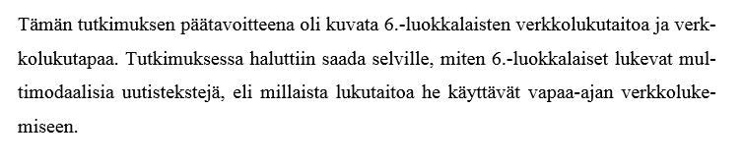
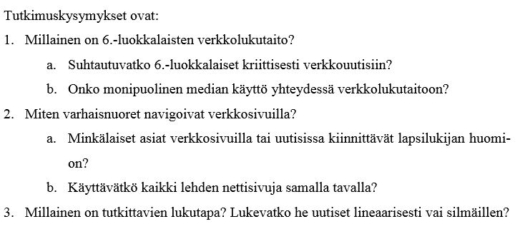
Esimerkki:
Anu Sandvik: ”Etin sieltä sen tärkeimmän asian silleen”. Varhaisnuoret nettiuutisten lukijoina.

Slide 8
Esimerkki 2: Kaisa Viherkorpi: ”VÄHÄN PAHA NAKKI”
Luokanopettajaopiskelijoiden harjoittelukokemuksia minäpystyvyyden valossa.
4.1 Tutkimuskysymykset
Haluan tässä tutkimuksessa kuvailla, miten minäpystyvyyttä muokkaavat tekijät tulevat esille luokanopettajaopiskelijoiden harjoittelukokemuksissa. Nämä tekijät ovat Banduran (1997) määrittelemät hallinnan kokemukset, mallit, palaute ja fysiologiset reaktiot ja tunteet. Lisäksi on tarkoitus selvittää, millaista tukea harjoittelijat tunsivat saaneensa opettamansa oppiaineen POM-kurssista.
Tutkimuskysymykseni ovat siis:
1. Miten minäpystyvyyttä muokkaavat tekijät tulevat esiin luokanopettajaopiskelijoiden harjoittelukokemuksissa?
2. Mitä tukea opiskelijat saivat opettamansa oppiaineen POM-kurssista?

Slide 9
Vastaa tutkimuskysymyksiin tutkimuksesi tulososassa
Ota kantaa tutkimuksen tavoitteeseen pohdintaluvussa

Slide 10
Miten muotoilen tutkimuskysymyksen?
Tutkimuskysymykseen kiteytyy:
  Tutkimuksen tavoite / tehtävä: kuvaileva tutkimus -> Mitä / Mikä / Miten / Millä tavalla…/ Millainen (yhteys on)/
  Tutkimuksen kohde (esim. oppimisympäristö, yleinen tuki liikunnanopetuksessa, vuorovaikutus, muutosprosessi)
  Tutkimukseen osallistujat (esim. opettajat, OKL:n opiskelijat) tai dokumentit (esim. verkkokeskustelut)
  Millaista tietoa tavoitellaan (esim. kokemuksia, näkemyksiä, mielipiteitä, asenteita)
  Mahd. myös tutkimuskonteksti (esim. matematiikan opetus, koululuokka, )

Slide 11
Toinen alaluku esim.: Tutkimusmenetelmä ja tutkimuksen kulku
Seuraa tutkimuksen toteuttamisen kronologiaa:
  Tutkimusotteen (määr./laad.) ja aineistonkeruumenetelmän kuvaus ja perustelu - menetelmäkirjallisuutta lähteenä!
  ”Mittarin” laadinnan kuvaus (operationaalistaminen):
    miten esim. haastattelurunko rakennettiin teoriaosassa esitetyn ilmiön rakenteen perustella
    tärkeää osoittaa myös mittarin yhteys tutkimusongelmaan / kysymykseen
  Aineistonkeruun toteutus: tutkimukseen osallistuneet, milloin, missä, miten aineisto kerättiin
  Saadun aineiston arviointi: millaista, paljonko
  Aineiston analyysimenetelmän ja -prosessin kuvaus ja perustelu
Nämä sisällöt voi jäsentää myös useampaan alalukuun (ks. Tyylipohja)

Slide 12
Kirjallinen tutkimuslupa
Ks Tutkimuslupapohjat Pedanetista
Milloin? Esimerkiksi
  tutkimuskohteina lapset ja nuoret
  tutkittavat henkilöt toimivat jossakin instituutiossa tai laitoksessa tai esim. vanhempia tavoitellaan tutkimukseen koulun kautta
Keneltä tutkimuslupaa kysytään? Esimerkiksi
  lasten / nuorten vanhemmilta
  hallinnon eri tasoilta, yksikön johtajalta, rehtorilta
  Tutkimukseen osallistuvalta aikuiselta itseltään esim. haastattelun yhteydessä
Mitä kirjalliseen tutkimuslupaan?
Ks. Ohjeet ja hakulomake opetuksen järjestäjän sivuilta, esim. http://www.jyvaskyla.fi/opetus/hallinto/tutkimusluvat
Kuvaa lyhyesti, mitkä ovat
  tutkimuksen tavoitteet
  käytettävät menetelmät, menetelmien asettamat vaatimukset (esim. tehtävien luonne, tilanteet, vaadittu aika ja tutkimuksen kesto)
  miten tietoja käsitellään ja raportoidaan
  miten taataan ja turvataan tutkittavien anonymiteetti
selkeä toivomus siitä, että tutkimukseen osallistutaan, mutta oltava vastausvaihtoehto myös kieltäytymiselle
maininta ohjaajasta ja ainelaitoksesta yhteystietoineen
tutkijan / tutkijoiden nimet, yhteystiedot ja allekirjoitukset

Slide 13
Seuraavaksi kandityössä
Jatka teoriaosan valmistelua ja kirjoittamista
  Sovi pienryhmäsi kanssa kommentoinnista, jos se on vielä tekemättä
Muotoile tutkimuskysymys
Suunnittele aineiston hankintaa:
  Laadi aineistonkeruusuunnitelma, haastattelurunko, kyselylomake tms. (teoriaosan ja tutkimuskysymyksen pohjalta). Hyväksytä se ohjaajallasi ennen aineiston keruuta.
  Selvitä tutkimuslupien tarve, hae tarvittaessa tutkimuslupaa
    Hyvissä ajoin ennen aineiston keruuta
Jaa kyselylomake, haastattelurunko tms. tai sen luonnos Google Drivessä ohjaajille viim. 9.2.
kirjoita Tutkimuksen toteuttaminen -lukua

